Slide 1
Sieťové napájacie zdroje
Slúžia na získavanie elektrickej energie zo striedavej siete, ktorú dodávajú vo forme jednosmerného napätia a prúdu.

Slide 2
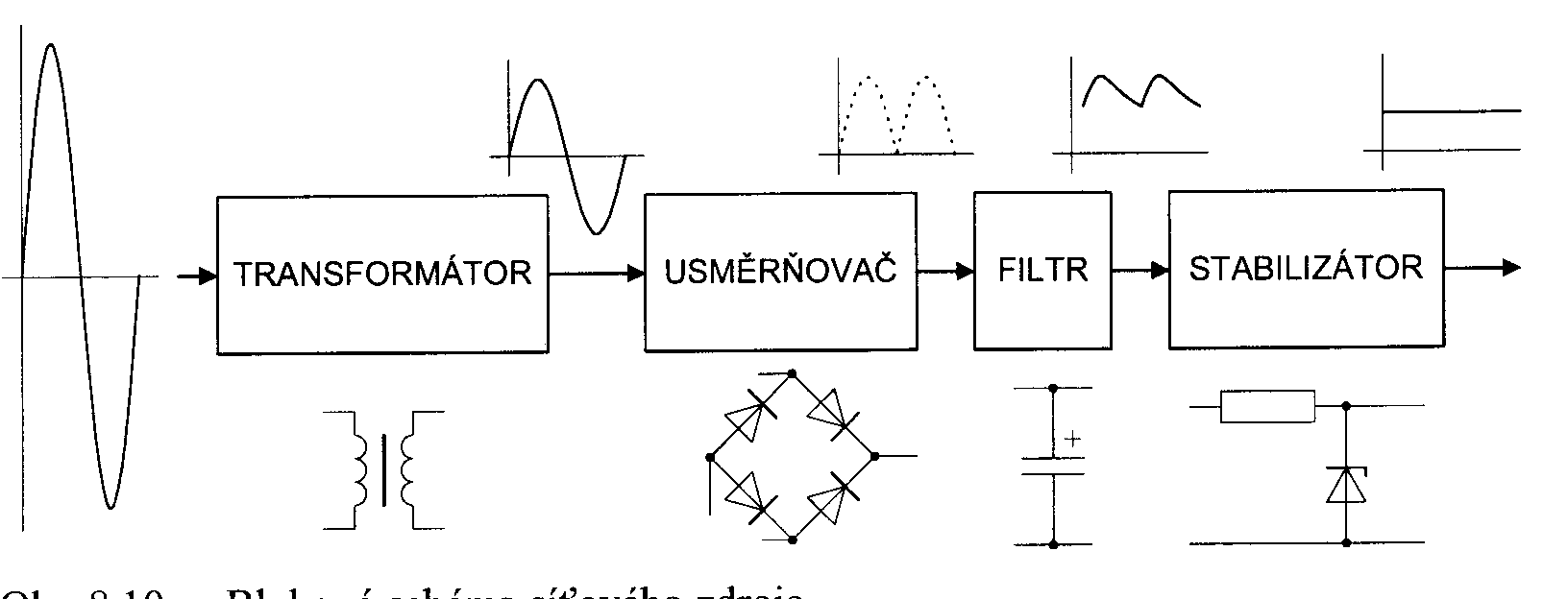
Bloková schéma klasického zdroja (zdroja klasickej koncepcie)
USMERŃOVAČ
FILTER

Slide 3
Sieťové napájacie zdroje
Sieťový transformátor - transformuje sieťové napätie na hodnotu, potrebnú na dosiahnutie požadovaného jednosmerného napätia.
Usmerňovač - premieňa striedavé napätie na jednosmerné napätie.
Vyhladzovací filter – slúži na zmenšenie zvlnenia.
Stabilizátor - pomáha udržiavať konštantné napätie na záťaži aj počas zmeny hodnoty sieťového napätia alebo odoberaného prúdu.
Nevýhodou sú veľké rozmery, hmotnosť a malá účinnosť (30 %).

Slide 4
Spínané (impulzne regulovateľné) zdroje
Majú podstatne menšiu hmotnosť, menší objem a veľkú účinnosť (85%).
Striedavé sieťové napätie sa najprv usmerní a vyfiltruje.
Potom sa „rozseká“ spínacím tranzistorom. Frekvencia spínania: 20 až 100 kHz.
Premenné napätie sa transformuje impulzným transformátorom a rýchlym usmerňovačom sa usmerní.
Vyfiltrované napätie sa sníma a v komparátore sa porovná s referenčnou hodnotou. Pri prípadnej odchýlke sa mení buď frekvencia, alebo častejšie strieda tak, aby sa výstupné napätie stabilizovalo na požadovanú hodnotu.
Medzi nevýhody spínaných zdrojov patria vyššia cena, zložitosť, pomalšie reakcie na zmeny a vysokofrekvenčné rušenie.

Slide 5
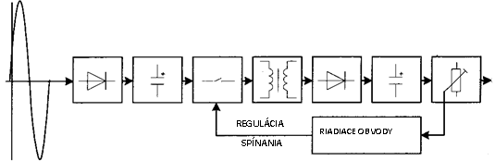
Bloková schéma spínaného (impulzne regulovaného) zdroja

Slide 6
Usmerňovače
Usmerňovače premieňajú striedavé napätie na jednosmerné.
Rozdelenie usmerňovačov podľa počtu usmerňovacích ciest:
jednocestné
dvojcestné
viaccestné (použitie v silnoprúdovej elektrotechnike)
Ako záťaž býva najčastejšie používaná paralelná kombinácia kondenzátora a rezistora – zmenšenie zvlnenia výstupného napätia.

Slide 7
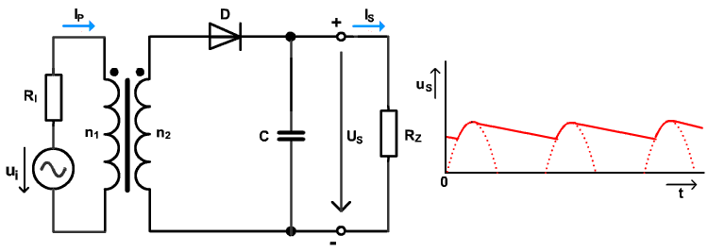
Jednocestný usmerňovač
Používa sa pre napájanie obvodov s malým odberom prúdu (niekoľko desiatok mA).
Výhodou je jednoduchá konštrukcia, nevýhodou veľké zvlnenie výstupného napätia.

Slide 8
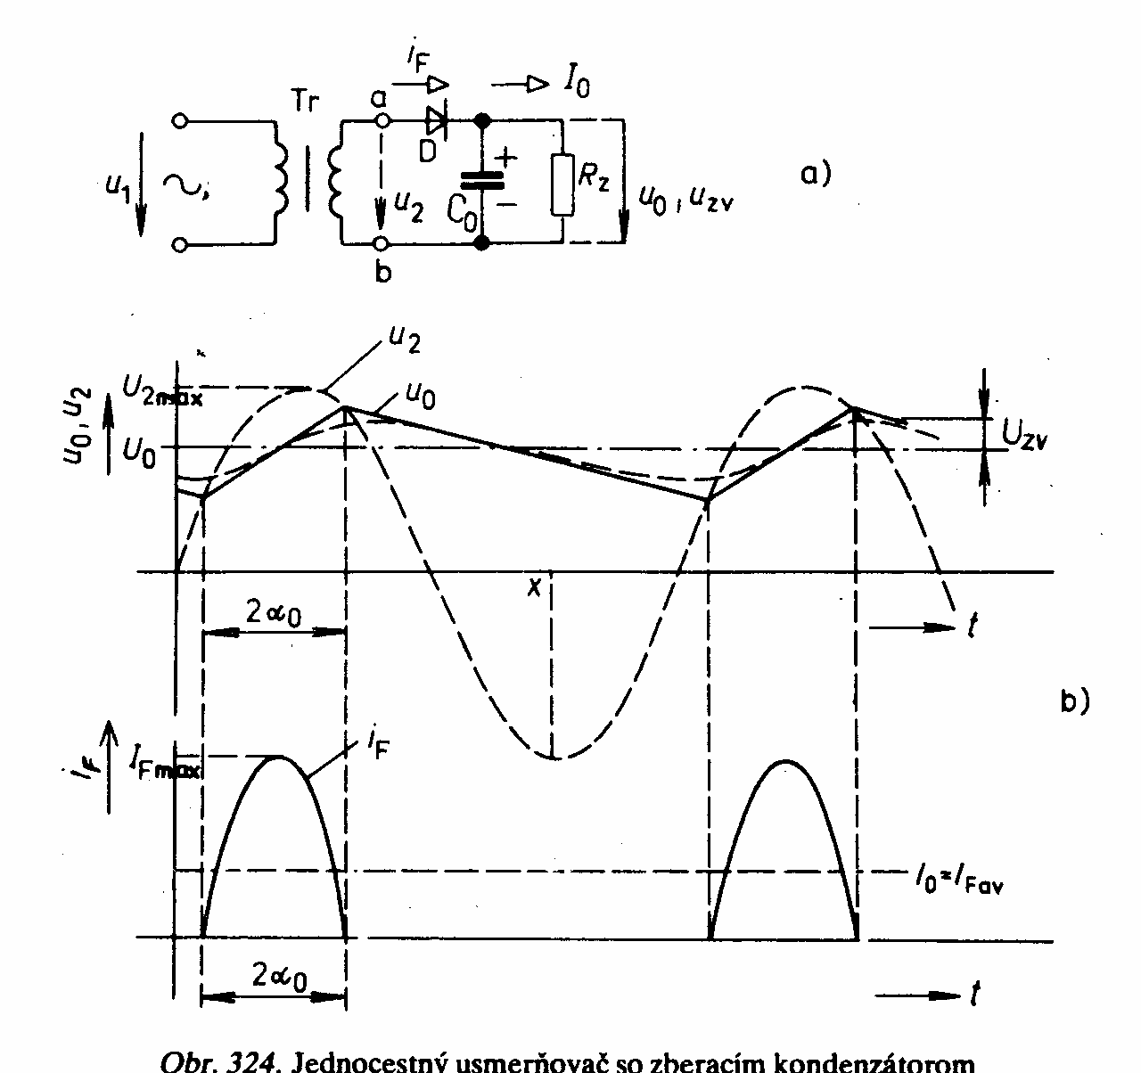
Jednocestný usmerňovač so zberacím kondenzátorom
Podrobnejší obrázok, nekresliť do zošitov!

Slide 9
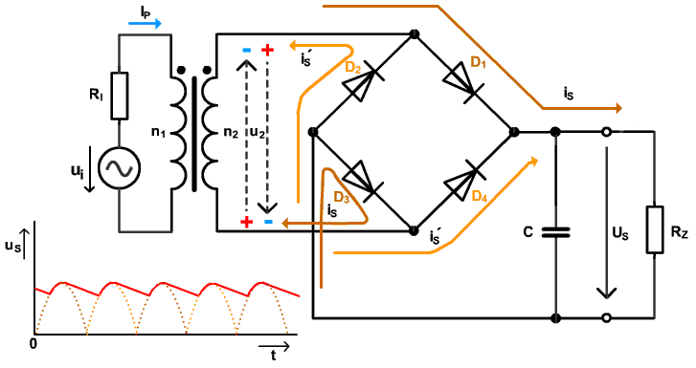
Dvojcestné usmerňovače
Dvojcestné mostíkové zapojenie – používa sa najčastejšie, využíva aj zápornú polvlnu.
Usmerňovač so súmerným sekundárnym vinutím transformátora – používa sa menej, nevýhodou je zložitejší transformátor a väčšie napäťové namáhanie diód.

Slide 10
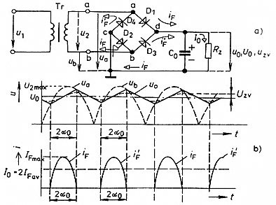
Dvojcestný mostíkový usmerňovač
Podrobnejší obrázok, nekresliť do zošita!

Slide 11
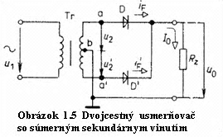
Dvojcestný usmerňovač so súmerným sekundárnym vinutím

Slide 12
Zdvojovače napätia
Používajú sa v prípade, keď potrebujeme získať väčšie jednosmerné napätie ako je maximálna hodnota napätia na sekundárnej strane transformátora.
Základným princípom je využitie zápornej polvlny striedavého napätia.
To sa dosiahne pripojením opačne pólovanej diódy na hornú svorku transformátora.
Sú to vlastne dva jednocestné usmerňovače.
Výsledné napätie je dané súčtom čiastkových napätí na vyhladzovacích kondenzátoroch.

Slide 13
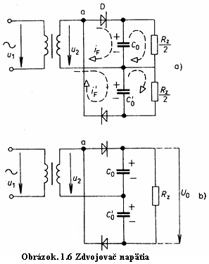
Schéma zapojenia zdvojovača napätia

Slide 14
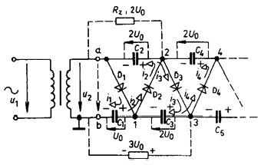
Násobiče napätia
Používajú sa na získanie vyšších jednosmerných napätí rádovo stovky voltov až jednotky kilovoltov z nižšieho striedavého napätia.
Sú vhodné pre malé zaťažovacie prúdy (max. desiatky mA).
Najčastejšie sa používa zapojenie kaskádového násobiča.

Slide 15
Filtrácia usmerneného napätia
Úlohou filtra je vyhladiť zložku usmerneného napätia tak, aby napätie za filtrom kolísalo menej než napätie pred filtrom.
Používa sa vtedy, keď nepostačuje napätie vyhladené vyhladzovacím kondenzátorom.

Slide 16
Parametre vyhladzovacích filtrov
Činiteľ zvlnenia:
U_{ZV} je amplitúda prvej harmonickej zložky usmerneného napätia.
U_{S} je jednosmerná zložka usmerneného napätia.
Činiteľ vyhladenia: udáva, koľkokrát daný filter zmenšuje amplitúdu prvej harmonickej zložky za filtrom.

Slide 17
Filter RC
Pre výpočet činiteľa vyhladenia sa v praxi používa nasledujúci vzťah: φ_{v} =mωCR, kde m je počet usmerňovacích ciest, RC je časová konštanta článku a ω je frekvencia prvej harmonickej napájacieho napätia.

Slide 18
Filter LC
Pre činiteľ vyhladenia platí vzťah: φ_{v} = m²ω²LC
Vzhľadom na malý jednosmerný odpor cievky môžeme tieto filtre použiť pre veľké zaťažovacie prúdy.

Slide 19
Stabilizátory napätia
Úlohou stabilizátorov napätia je udržiavať konštantné napätie na záťaži a to pri kolísajúcom napätí siete alebo pri zmenách zaťažovacieho prúdu.
Rozdelenie stabilizátorov:
  Pasívne (parametrické) – využívajú na stabilizáciu nelineárny prvok
  Aktívne (so spätnou väzbou) – využívajú na stabilizáciu spätnoväzobný obvod. Tie môžu pracovať na základe dvoch princípov a to princíp spojitej regulácie alebo impulznej regulácie.

Slide 20
Pasívne (parametrické) stabilizátory napätia
Používajú sa na stabilizáciu jednosmerných napätí pri zaťažovacích prúdoch max. niekoľko desiatok miliampérov.
Na stabilizáciu využívajú nelineárne charakteristiky nelineárnych prvkov, predovšetkým Zenerovej diódy.
Stabilizátor je napájaný zo zdroja napätia U₁ cez sériový rezistor R_{S} , ktorý určuje pracovný bod stabilizátora.
Nevýhodou týchto stabilizátorov je, že majú malý činiteľ stabilizácie a veľmi malú energetickú účinnosť.

Slide 21
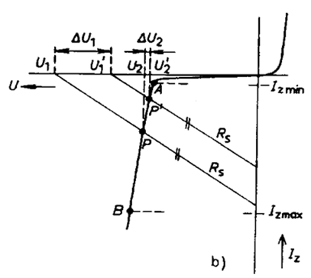
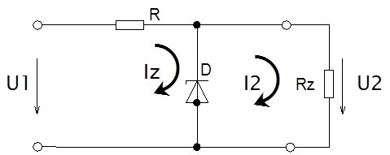
Schéma zapojenia a princíp činnosti parametrického stabilizátora
a)
Ak sa zmení napätie U₁ o hodnotu ΔU₁ (na hodnotu U′₁), posunie sa pracovný bod z polohy P do polohy P′. Priemet zmeny polohy pracovného bodu na os napätia určuje zmenu výstupného napätia U₂,

Slide 22
Aktívne stabilizátory napätia
Stabilizátory majú väčší činiteľ stabilizácie K a navyše umožňujú regulovať výstupné napätie.
Hlavnými súčasťami tohto stabilizátora:
regulačná súčiastka,
zdroj referenčného napätia,
snímač odchýlky
rozdielový zosilňovač.

Slide 23
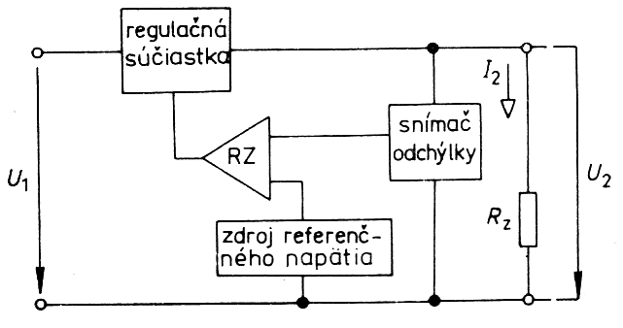
Bloková schéma spätnoväzobného stabilizátora
Pri činnosti stabilizátora je regulačná súčiastka ovládaná zosilneným napätím z rozdielového zosilňovača, ktoré vzniká v dôsledku odchýlky výstupného napätia U₂ od referenčného napätia.

Slide 24
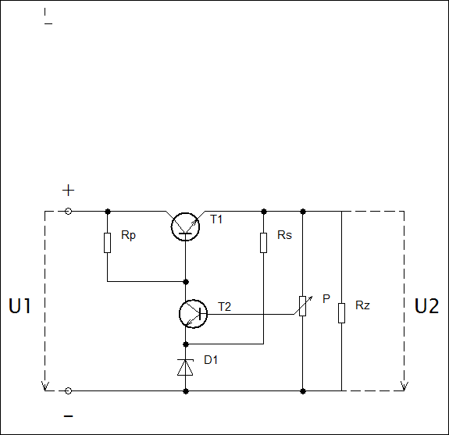
Spätnoväzobný stabilizátor s tranzistormi
Tranzistor T₁ je regulačný tranzistor. Zdroj referenčného napätia predstavuje stabilizačná dióda D, ktorá spolu s rezistorom R_{S} tvorí parametrický stabilizátor napätia. Odchýlka napätia sa sníma potenciometrom P a zosilňuje v rozdielovom zosilňovači, ktorý tvorí tranzistor T₂ s pracovným rezistorom R_{P}.

Slide 25
Integrované stabilizátory napätia
Tieto integrované obvody značne zjednodušujú a zlacňujú konštrukciu zdrojov.
Väčšinou sa jedná o spätnoväzbové stabilizátory so spojitou reguláciou.
Rozdelenie:
Trojsvorkové stabilizátory pre pevné výstupné napätia
Trojsvorkové stabilizátory s nastaviteľným výstupným napätím
Stabilizátory s obmedzením prúdu

Slide 26
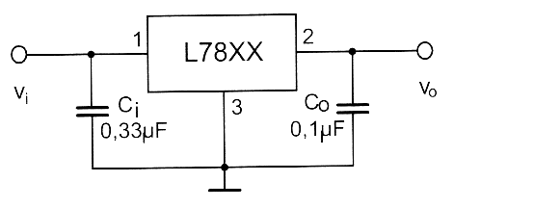
Trojsvorkový stabilizátor s pevným výstupným napätím
Sú riešené pre stabilizáciu výstupného napätia jednej hodnoty. Medzi najznámejšie stabilizátory tejto skupiny sú obvody radu MA78XX. Majú vnútornú tepelnú ochranu, vnútornú ochranu proti skratu na výstupe a vnútornú ochranu proti sekundárnemu prierazu.
Kondenzátory neslúžia k filtrácii napätia, ale k zamedzeniu nežiaducich kmitov.

Slide 27
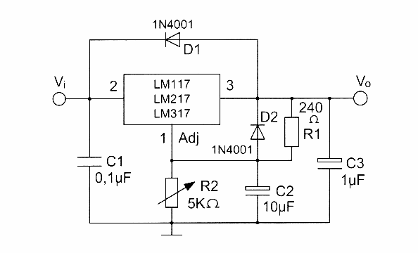
Trojsvorkové stabilizátory s nastaviteľným výstupným napätím
Obázok. 1.15 Zapojenie stabilizátora LM 317
Typ LM 317
Výstupné napätie sa reguluje pomocou zmeny odporu potenciometra R₂ v deliči R₁, R₂. Diódy D₁ a D₂ slúžia na ochranu stabilizátora pred zničením. Kondenzátor C₂ zlepšuje filtráciu výstupného napätia.

Slide 28
Impulzné (spínané) zdroje
Ich činnosť je založená na tom, že sieťové napätie najprv usmerníme a čiastočne vyfiltrujeme.
Potom toto napätie opäť zmeníme na striedavé (v striedači), ale s oveľa vyššou frekvenciou.
Vzniknuté napätie pretransformujeme na požadovanú hodnotu (stačí transformátor menších rozmerov), ktoré vyfiltrujeme jednoduchším filtrom (vyššia frekvencia).
Stabilitu výstupného napätia dosiahneme riadením striedača (spätnou väzbou).

Slide 29
Meniče napätia
Menič vyrobí z jednosmerného napätia striedavé, pretransformuje ho na požadovanú hodnotu, usmerní a vyhladí ho.
Podľa toho, v ktorom časovom období je energia dodávaná na výstup zdroja, rozoznávame:
Blokujúce meniče
Priepustné meniče

Slide 30
Blokujúci menič
Zopnutý spínač: prúd iba postupne narastá, pretože proti pôsobí indukované napätie na cievke L. V nej sa teraz akumuluje časť energie zo zdroja U0. Do ďalšej časti obvodu prúd netečie, lebo tomu bráni dióda D zapojená záverne. Energiu do záťaže dodáva kondenzátor C (prúd IC), ktorý sa predtým nabil.
Rozopnutý spínač: Prúd I0 zanikol, čomu chce cievka zabrániť a preto sa v nej indukuje napätie opačného smeru ako v prvom prípade. Obvodom tečie prúd IL, ktorý dobíja kondenzátor C a dodáva energiu do záťaže. Obvod sa uzatvorí cez diódu, ktorá je teraz v priepustnom smere. Celý dej sa neustále opakuje.

Slide 31
Priepustný menič
Zopnutý spínač: prúd iba postupne narastá, pretože proti pôsobí indukované napätie na cievke L. V nej sa teraz akumuluje časť energie zo zdroja U0. Prúd tečie aj do ďalšej časti obvodu a dodáva energiu do kondenzátora C a záťaže RZ. Tento čas sa značí ako ta.
Spínač rozopnutý - druhý takt tb. Prúd I0 zanikol, čomu chce cievka zabrániť a preto sa v nej indukuje napätie opačného smeru ako v prvom prípade. Do záťaže teraz tečie prúd, ktorý je súčtom IL a IC. Energiu do záťaže preto teraz dodáva kondenzátor C, ale aj cievka L. Obvod prúdu cievky sa uzatvorí cez diódu, ktorá je teraz v priepustnom smere. Celý dej sa neustále opakuje.

Slide 32
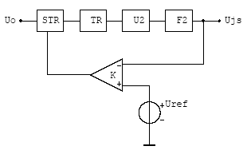
Menič s premenlivou hodnotou periódy T
Skladá sa z komparátora a zdroja referenčného napätia. Ak je na výstupe meniča napätie UJS minimálne, na výstupe komparátora bude napätie, ktoré zopne spínač (striedač), a tým sa bude dodávať energia zo zdroja U0 do filtra F2 a záťaže. Keď výstupné napätie UJS bude maximálne, komparátor sa preklopí do opačného stavu, striedač sa uzatvorí a záťaž bude budená filtrom F2, až kým výstupné napätie meniča nedosiahne opäť minimálnu hodnotu

Slide 33
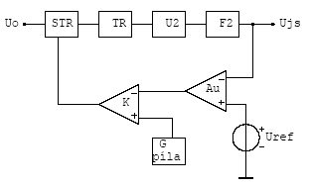
Menič s konštantnou hodnotou periódy T
Obsahuje naviac ešte zosilňovač odchýlky a generátor píly, (zabezpečuje konštantnú periódu T). Celý princíp je založený na tom, že komparátor preklápa pri zhode týchto napätí do opačného stavu a riadi činnosť spínača (zopne – rozopne). Ak sa mení odoberaný prúd mení sa čas ta, ale aj tb (jeden rastie, druhý klesá), ale ich súčet je stále rovnaký, čiže perióda T je konštantná.

